Slide 1

Театър, кино и изкуство
Изготвено от Моника Деянова Божкова

Slide 2
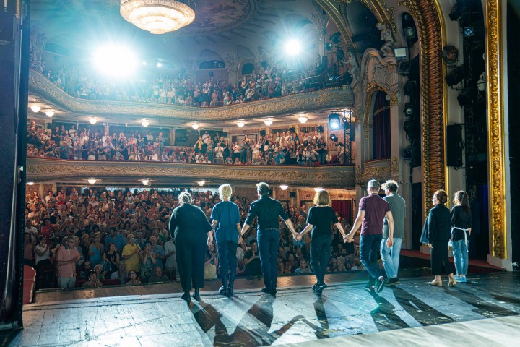
Какво е театърът?
Театърът е сценично изкуство, което съчетава литература, актьорска игра, музика, танци и декори, за да разкаже история пред жива публика.Думата произлиза от гръцката дума «theatron», което означава „място за гледане“.

Slide 3
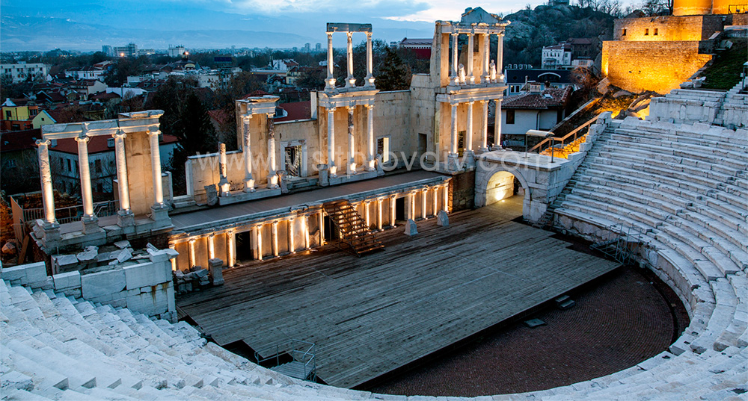
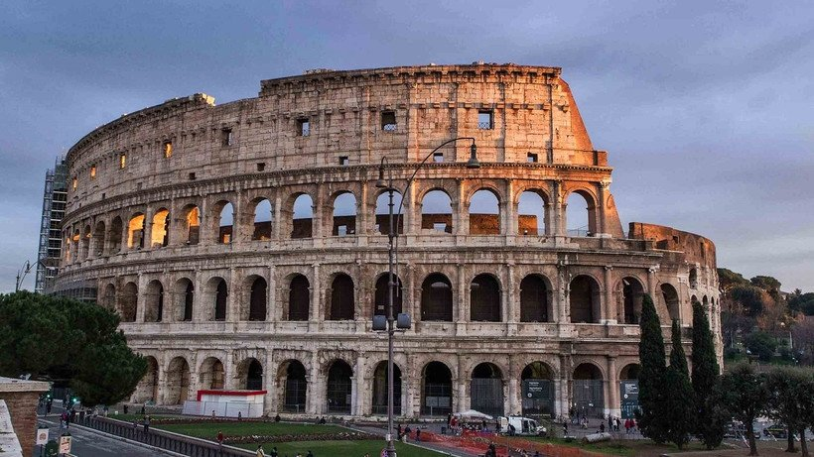
История на театъра
Световната история на театъра започва от религиозните ритуали и се превръща в едно от най-влиятелните изкуства на човечеството. Всичко започва в Древна Гърция като част от празненствата в чест на бог Дионис. Ренесанс и Елизабетинска епоха (XVI – XVII в.) – Професионализмът. Това е златният век на светския и професионален театър в Европа.

Slide 4
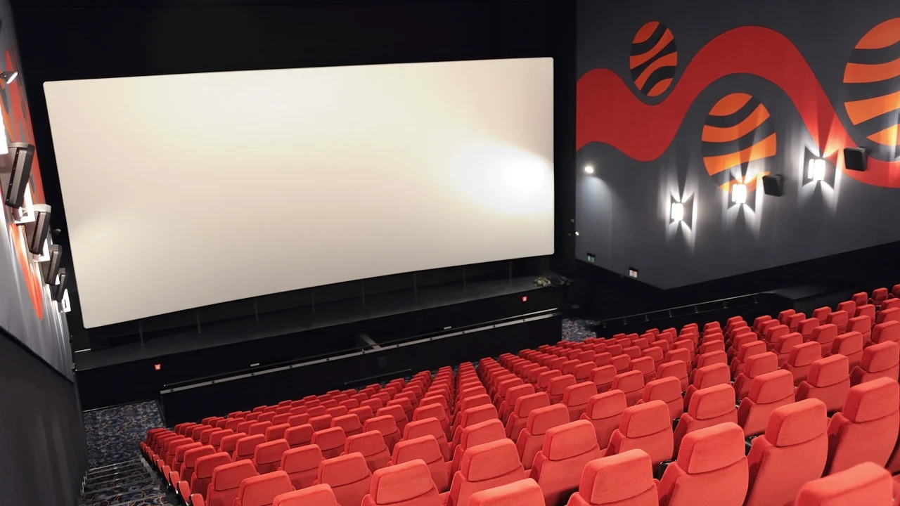
Какво е киното?
Киното е изкуство и технология за създаване и прожектиране на движещи се изображения (филми) на екран. Нарича се още „седмото изкуство“ и съчетава в себе си литература, театър, живопис и музика.

Slide 5

История на киното
Началото: През 1895 г. братята Люмиер организират първата платена публична прожекция в Париж.
Нямо кино: Първите филми са без звук, разчитащи изцяло на мимики, жестове и титри.
Звукова ера: През 1927 г. се появява първият озвучен филм – „Джаз певецът“.
Цветна революция: Навлизането на технологията Technicolor преобразява визията на екрана през 30-те години на XX век.

Slide 6
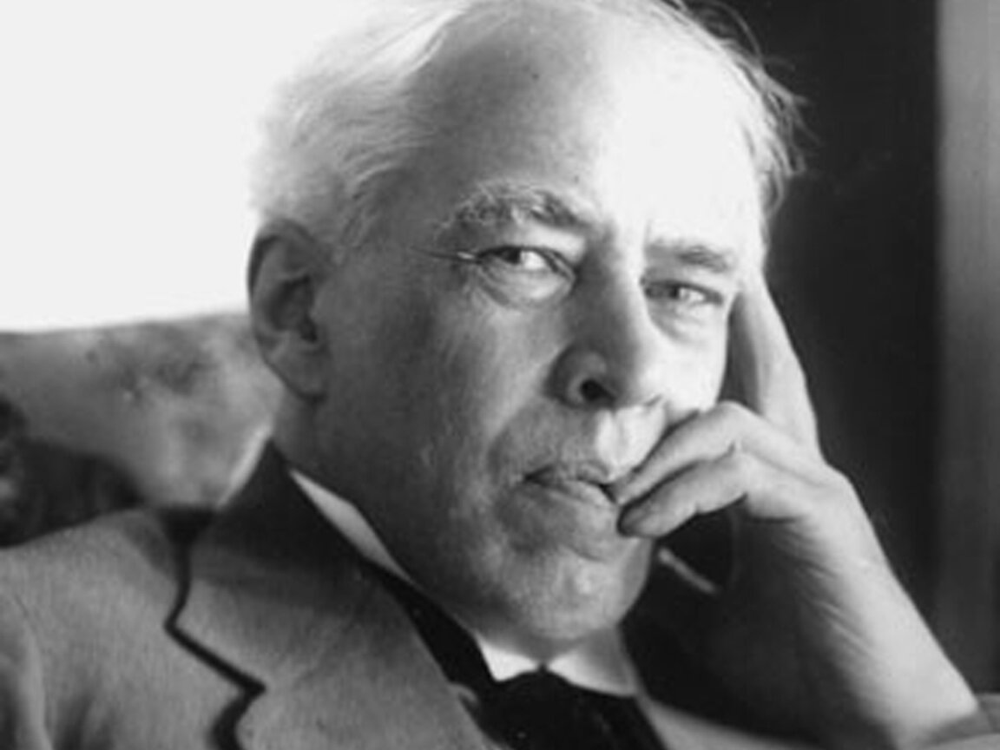
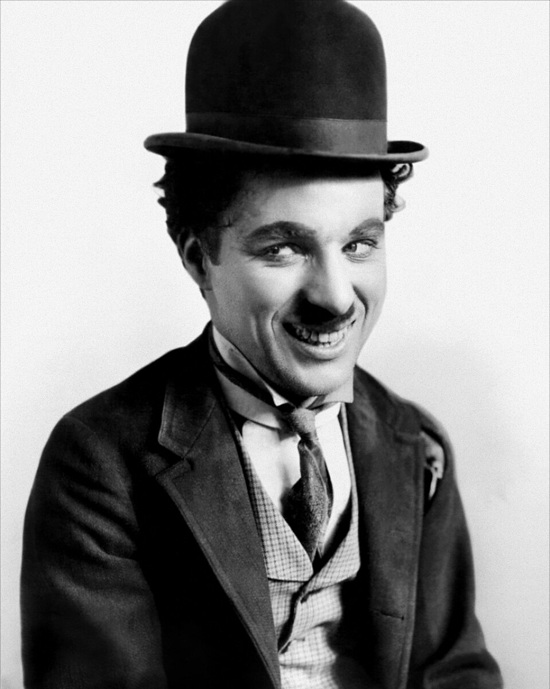
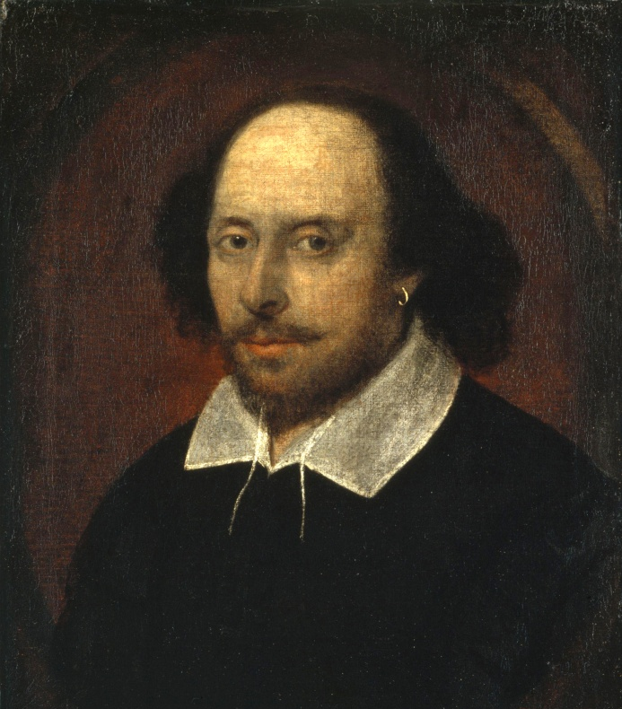
Изветни личности в театъра и киното
Константин Станиславски – театрален режисьдр и педагог
Чарли Чаплин – легенда на нямото кино
Уилиям Шекспир – велик драматург

Slide 7
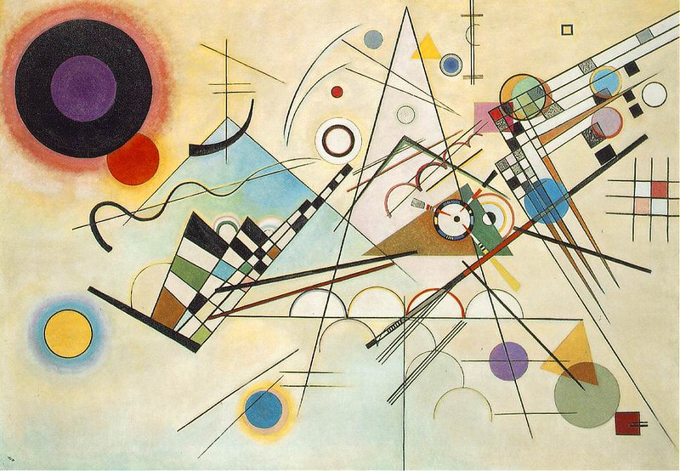
Какво е изкуството?
Изкуството е разнообразна гама от човешки дейности и произведения, създадени с естетическа и комуникативна цел, които изразяват въображението, идеите и техническите умения на автора. То не задоволява преките материални нужди на човека като подслон или храна, а претворява реалността чрез символи, форми, звуци и цветове, за да предизвика емоционален заряд

Slide 8
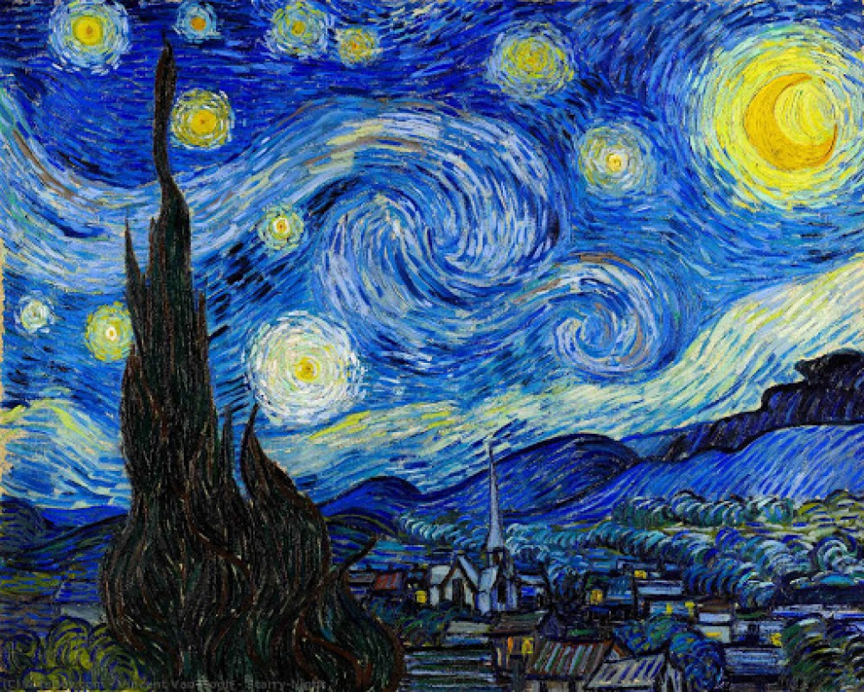
История на изкуството
Историята на изкуството започва с праисторическите пещерни рисунки и преминава през Античността и Ренесанса, които поставят на почит човешкото тяло и реалистичните пропорции. С настъпването на модернизма и съвременната епоха фокусът се измества от точното изобразяване на света към изразяването на абстрактни идеи, емоции и концепции чрез нови технологии.

Slide 9
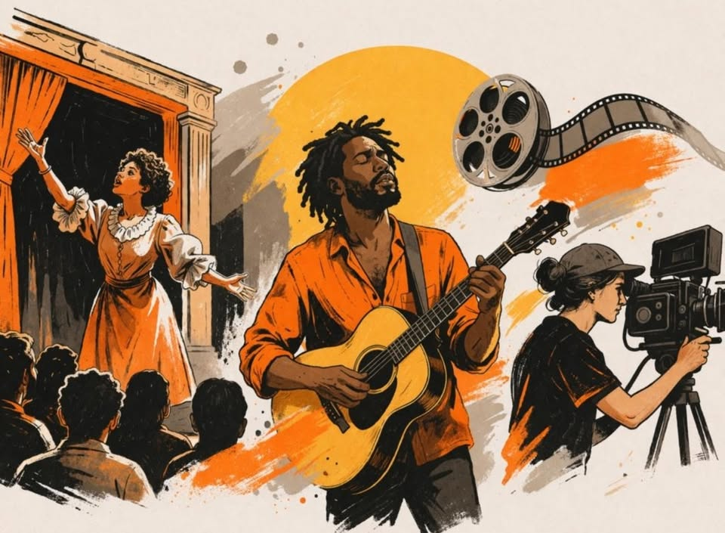
Заключение
Театърът и киното са едни от най-популярните форми на изкуство
Те съхраняват културата и разкриват важни истории
Чрез тях хората се учат, вдъхновяват и забавляват

Slide 10
БЛАГОДАРЯ ЗА ВНИМАНИЕТО!

